Slide 2
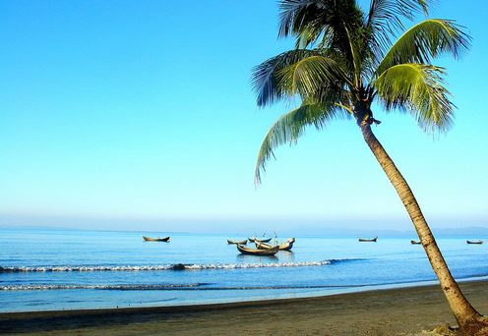
সবাইকে স্বাগতম

Slide 3
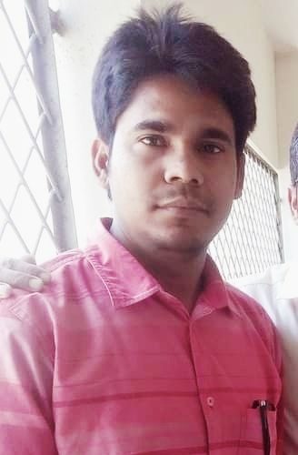
পরিচিতি
মো.রফিকুল ইসলাম
সহকারী শিক্ষক
মধ্যভদ্রঘাট সরকারি প্রাথমিক বিদ্যালয় কামারখন্দ,সিরাজগঞ্জ।

Slide 4
পাঠ পরিচিতি
শ্রেণি: প্রাক-প্রাথমিক
বিষয়: ভাষার কাজ (বাংলা) পাঠ: শব্দ পঠণ

Slide 5
শিখনফল
৩.২.১০ ধ্বনির প্রতীক(বর্ণ) শনাক্ত করতে পারবে।

Slide 6
সোনামোনিরা এসো আমরা একটা ভিডিও দেখি

Slide 7
আজ আমরা পড়ব অ ,আ , ই, ঈ

Slide 8
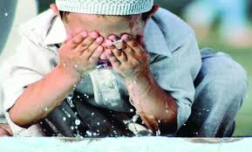
অ
অজু করি

Slide 9
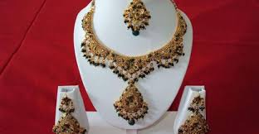
অ
অলঙ্কার

Slide 10
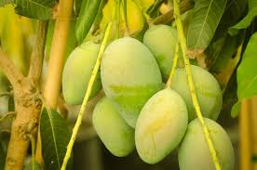
আ
আম

Slide 11
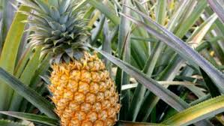
আ
আনারস

Slide 12
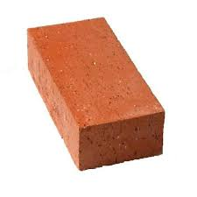
ই
ইট

Slide 13
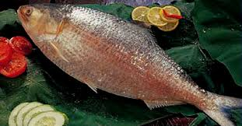
ই
ইলিশ

Slide 14
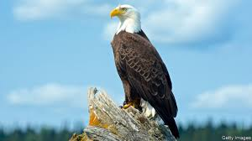
ঈ
ঈগল

Slide 15
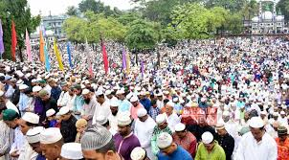
ঈ
ঈদ

Slide 16
অ আ ই ঈ
ঈদ
অজু
ইলিশ
ঈগল
ইট
অলংকার
আনারস
আম

Slide 17
বর্ণের সাথে শব্দ মিলাই
অ
ইট , ইলিশ
আ
ঈগল ,ঈদ
ই
আম ,আনারস
অজু ,অলংকার
ঈ

Slide 18
খালি ঘরে সঠিক বর্ণ লিখি
অ |  |  | ঈ
আ
ই

